Slide 1

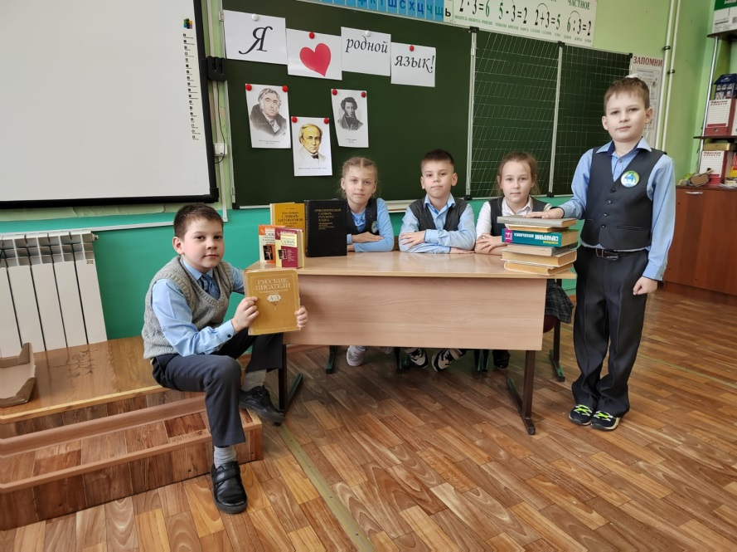
Формирование языковой функциональной грамотности младших школьников
Серенькая Ольга Анатольевна,
учитель начальных классов
МОУ-СОШ с.Подлесное Марксовского р-на

Slide 2

Цель мастер-класса
Познакомить участников с методами и приемами развития языковой функциональной грамотности у младших школьников, а также продемонстрировать практические задания и игры, способствующие этому процессу.

Slide 3

В Федеральном компоненте государственного стандарта общего образования среди прочих направлений модернизации общего образования выделяется задача «формирования ключевых компетенций – готовности учащихся использовать усвоенные знания, умения и способы деятельности в реальной жизни для решения практических задач». Так же, отмечается, что одним из базовых требований к содержанию образования на ступени основного общего образования «… является достижение выпускниками уровня функциональной грамотности, необходимой в современном обществе, как по математическому и естественнонаучному, так и социально-культурному направлениям».

Slide 4
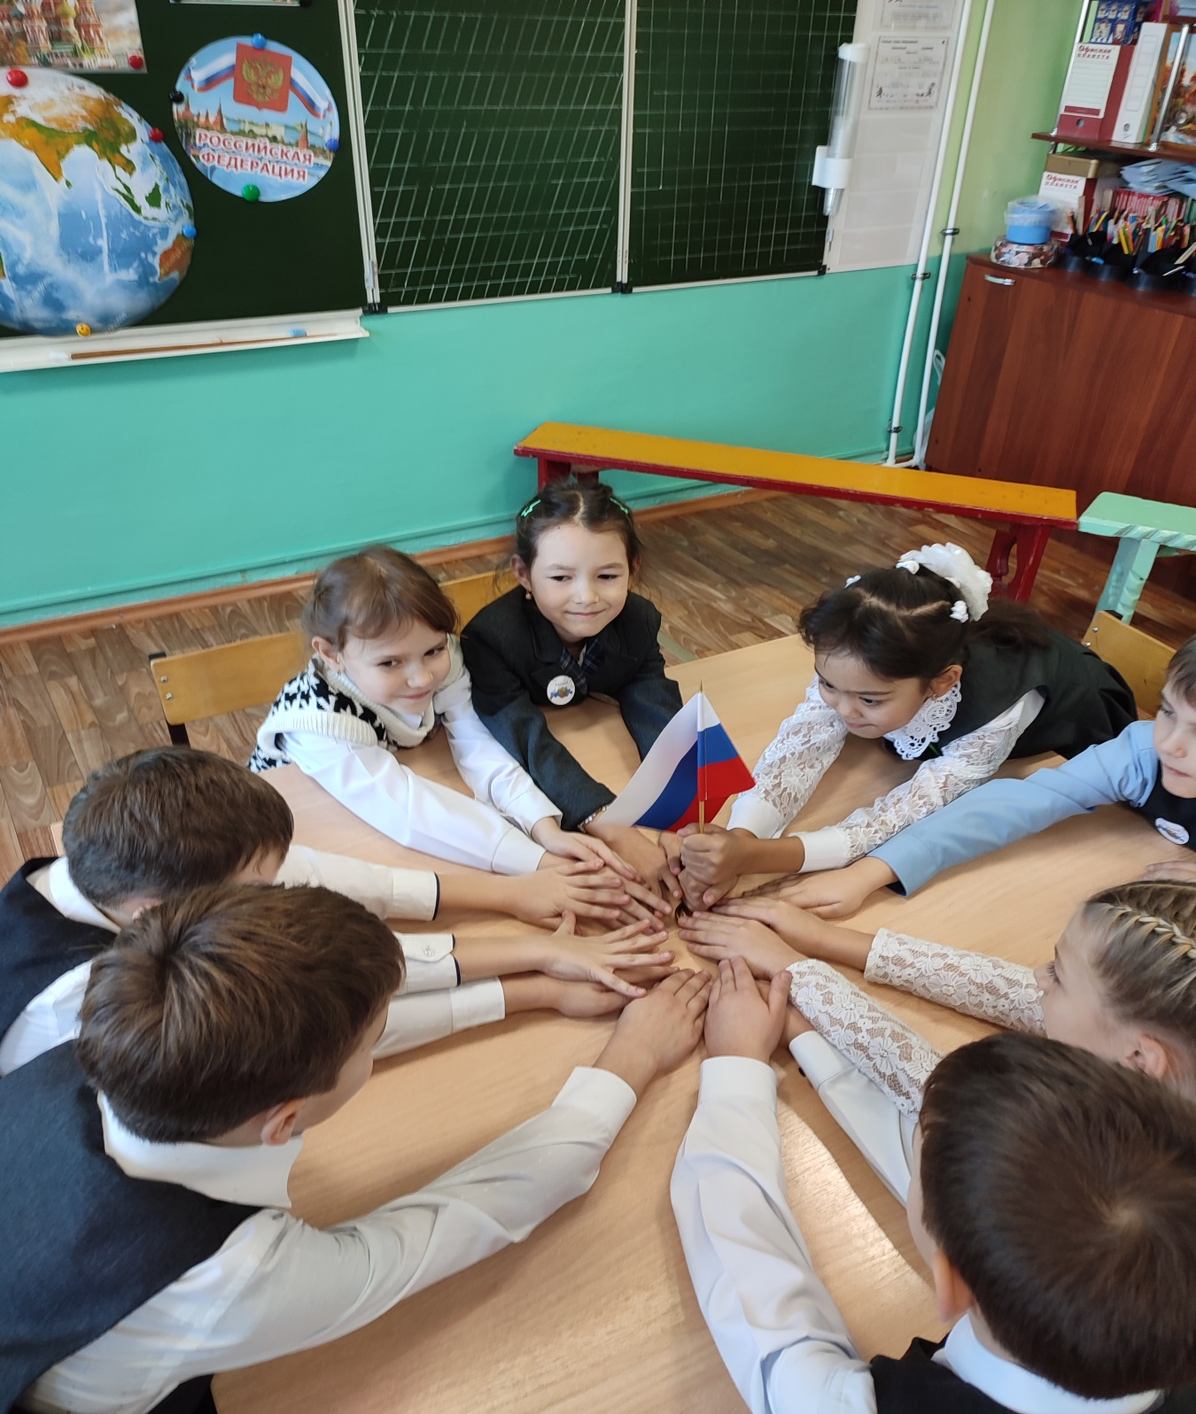
Функциональная грамотность – способность человека вступать в отношения с внешней средой и максимально быстро адаптироваться и функционировать в ней.

Slide 5
На уроке литературного чтения
Д.Н. Мамин-Сибиряк «Приёмыш»
добрый
умеющий любить
умный
чуткий
умеющий ценить
отзывчивый
светлая душа
искренний
милосердный
умная птица
божья птица
учёная
особенная
гордая
царская
Составление характеристики Тараса
Составление характеристики Приёмыша

Slide 6
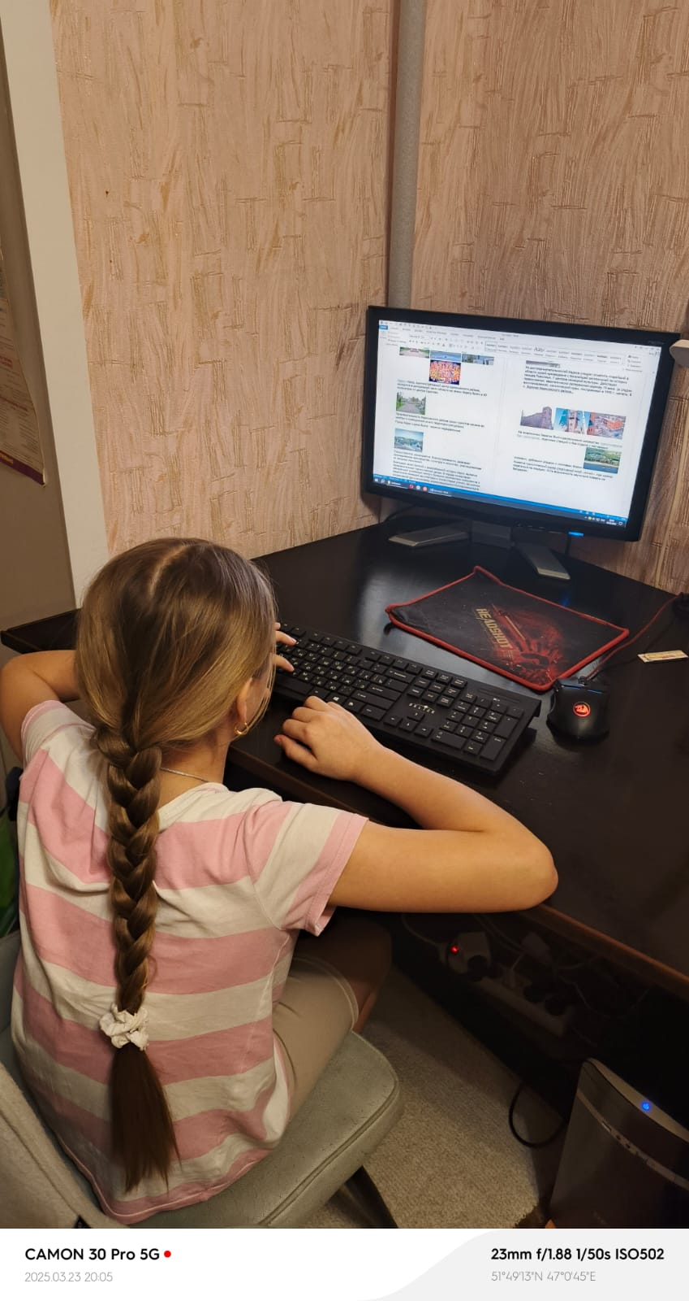
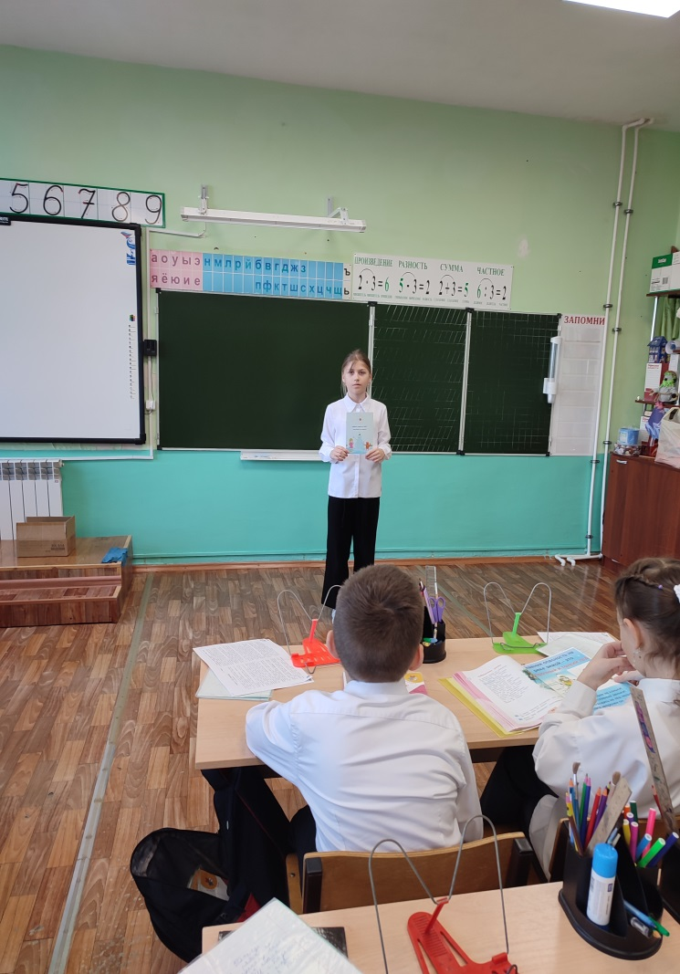
Работа с информацией

Slide 7
Практические задания на формирование языковой функциональной грамотности
«Сокращалка»
«Переводческая головоломка»
«Ключевые слова»
«Что какого цвета?»
В заданных словах нужно найти более короткие слова.
Нужно найти слова на русском языке в словах на сербском языке.
Научит ребенка работать с информацией.
Нужно соединить прилагательные, обозначающие цвета, с названиями фруктов и овощей.

Slide 8

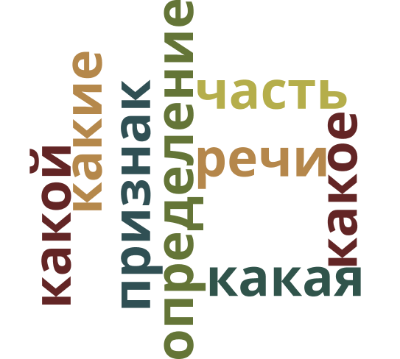


Slide 9
Практические задания на формирование языковой функциональной грамотности
«Близкие слова»
«Редактирование текста»
«Упражнение на понимание многозначности»
«Удивляй!» / «Яркое пятно»
Удивление активизирует мыслительную деятельность ребенка. Приемы можно использовать в начале урока, это позволяет сохранить внимание к теме на протяжении всего урока.
Даны слова (библиотека, музей, стадион, столовая, театр, больница, школа, ракета). К этим словам нужно добавить слова, обозначающие понятия, близкие к заданным.
Например, нужно отредактировать текст, подобрав синонимы, чтобы сделать речь более яркой и выразительной.
Нужно догадаться, почему названы одним и тем же словом.

Slide 10
Берёза – лето, жара, солнце Мороз – холод, зима, вьюга Ребята – дети, игра, каникулы Петух – курица, цыплята Ученик – учение, школа, урок
Прием «Словесные ассоциации»

Slide 11

Игра «Кто я?»
На уроке по изучению темы « Морфология» загадывается определенная часть речи, и ребята начинают задавать учителю или ученику вопросы:
Это самостоятельная часть речи? - да;
Она обозначает признак предмета? – нет;
Эта часть речи склоняется? – да;
Это самая многочисленная часть речи? – да.
Ребята делают вывод, что это существительное.

Slide 12
«Зеркальные» – «Незеркальные»
«Зеркальные»
«Незеркальные»
ДОМ
ДЫМ
ГРАБЛИ
СТОЛ
ДУБОК
ВОРОНА
БЕЖАЛА
СЕСТРА
ЗУБ
ВАРЕЖКА

Slide 13
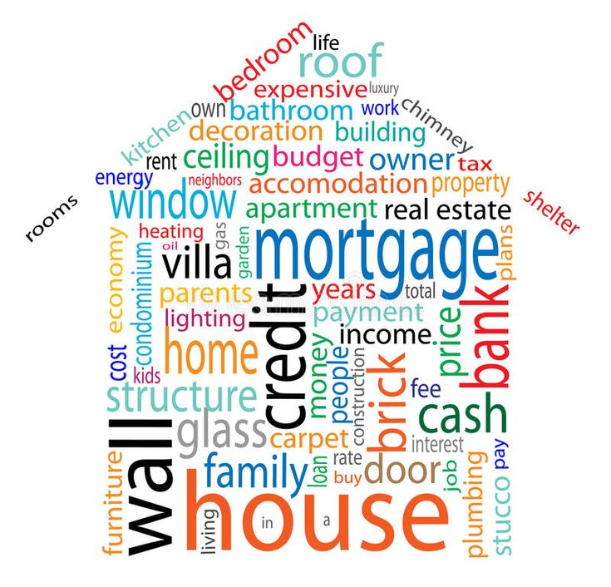
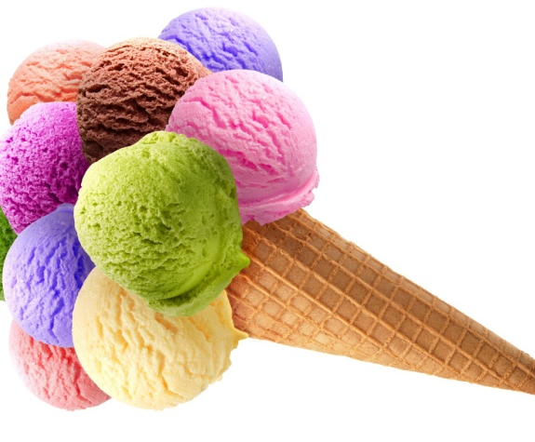
Практические задания на формирование языковой функциональной грамотности
«Словесный дом»
«Мороженое»

Slide 14
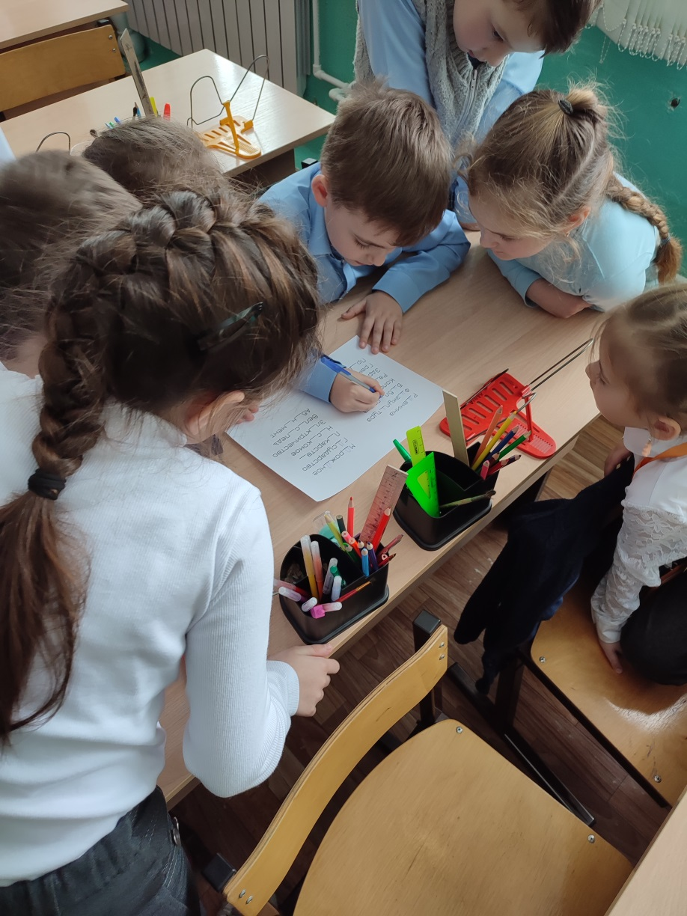
«Лексическая охота»
Даю ученикам список слов по определенной теме, например, «жизнь животных» или «путешествия», и предлагаю найти как можно больше синонимов, антонимов или фразеологизмов к этим словам. Это задание помогает расширять словарный запас и учит школьников работать со значениями слов.

Slide 15

ПРИЁМ «Лови ошибку» или «Исправь ошибку»
Спишите, исправив ошибки.
Наступила долгожданный весна. Из-за далёкой синей моря прилетели ласточки. И поют они свои весёлая песни про чужая края. Птицы начали вить гнёзда в саду и соседняя лесу.
Спишите, исправив ошибки.
Унас жывёт кот семён.он добрый и очен пушыстый. Сам он весь чорный а ушы у нево белинькие. Хвосьтик Сёма держит трубой. Гласки хитрыи .А ещё он дрочюн. На нашей улеце ево боятся все каты. А мышы не баятся, потому што Сёма не любит лавить мышей.

Slide 16
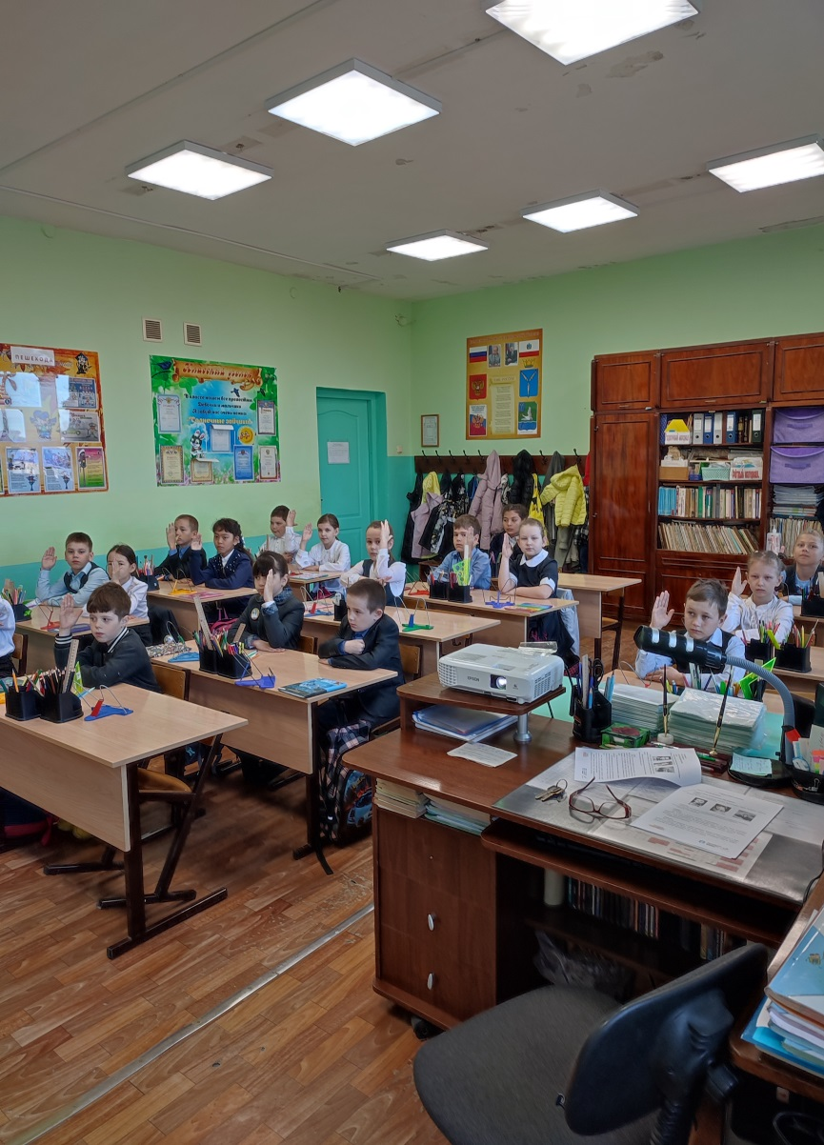
Прием «Проблемная ситуация»
Вставьте пропущенные буквы парных согласных, подобрав проверочные слова:
Лу.., пиро.., ко.., горо.., пру.., клю.., пру…, овра.., коро.., ко.., арбу.., лу.., обо…
Проблема: некоторые слова написаны дважды. Почему?

Slide 17
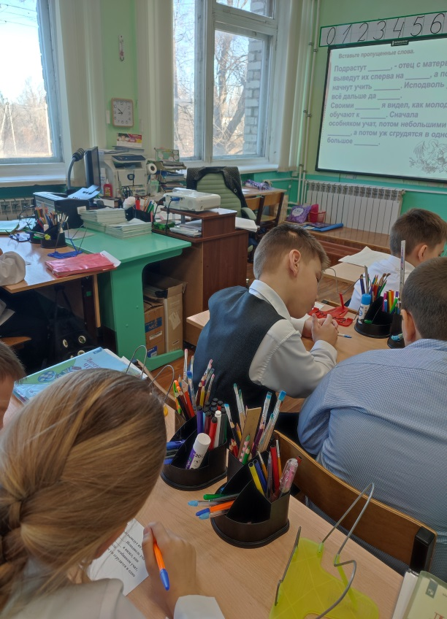
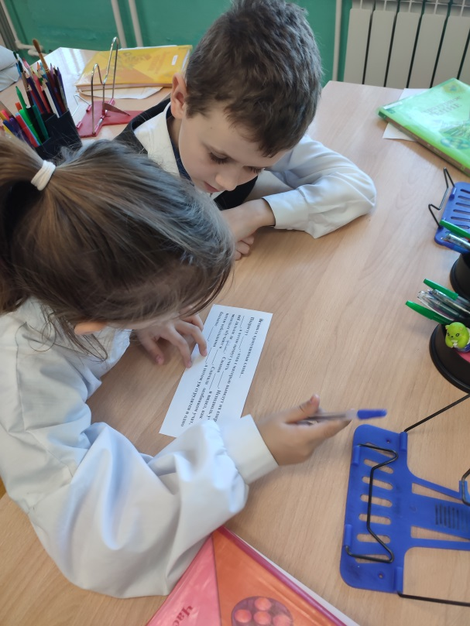
Выбираю текст (это может быть отрывок из книги или статьи), который будет содержать несколько пропусков вместо ключевых слов. Прошу детей самостоятельно заполнить эти пропуски, используя слова из контекста.
Вставьте пропущенные слова…
Подрастут ______, - отец с матерью выведут их сперва на ______, а потом начнут учить _______. Исподволь учат: всё дальше да ______. Своими _______ я видел, как молодых обучают к _______. Сначала особняком учат, потом небольшими _______, а потом уж сгрудятся в одно большое _______.
Приём «Чтение с остановками»
Вставьте пропущенные слова… (Д.Н.Мамин-Сибиряк «Приёмыш»)
Подрастут ______, - отец с матерью выведут их сперва на ______, а потом начнут учить _______. Исподволь учат: всё дальше да ______. Своими _______ я видел, как молодых обучают к _______. Сначала особняком учат, потом небольшими _______, а потом уж сгрудятся в одно большое _______.

Slide 18
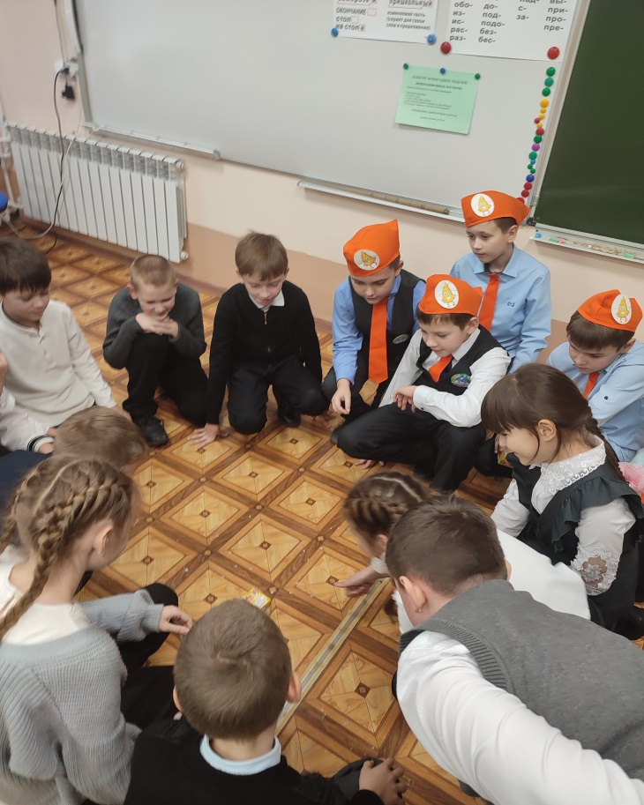
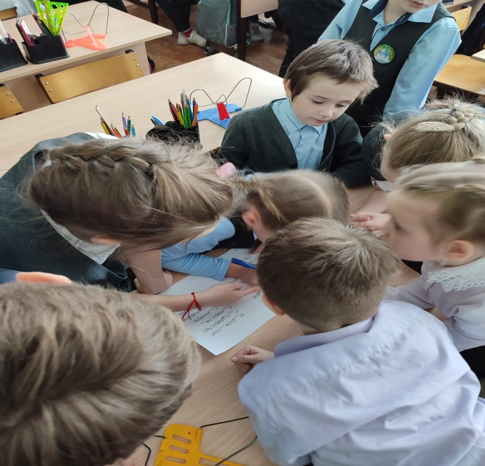
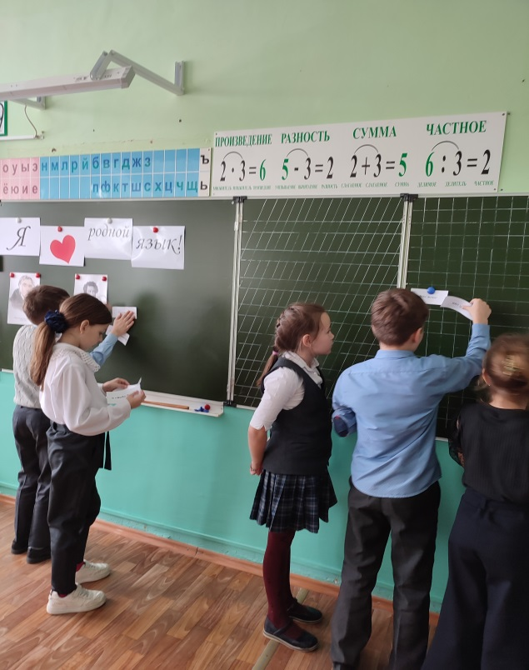
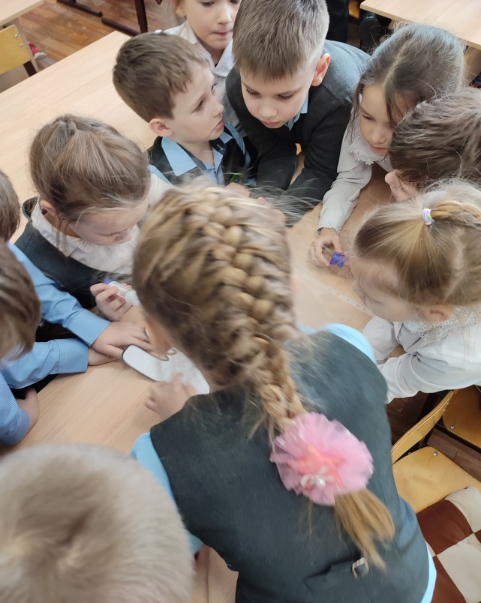
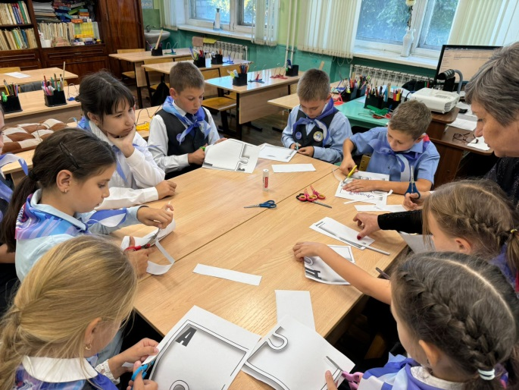
Дискуссии по теме

Slide 19
Дети придумывают слова на тему «Школа» 1.Парта. 2.Парта, доска. 3. Парта, доска, мел и т.д. Первое время детям под силу назвать по порядку только 5–6 слов, в конце года – уже 10–12 слов.
Прием «Добавь следующее»

Slide 20
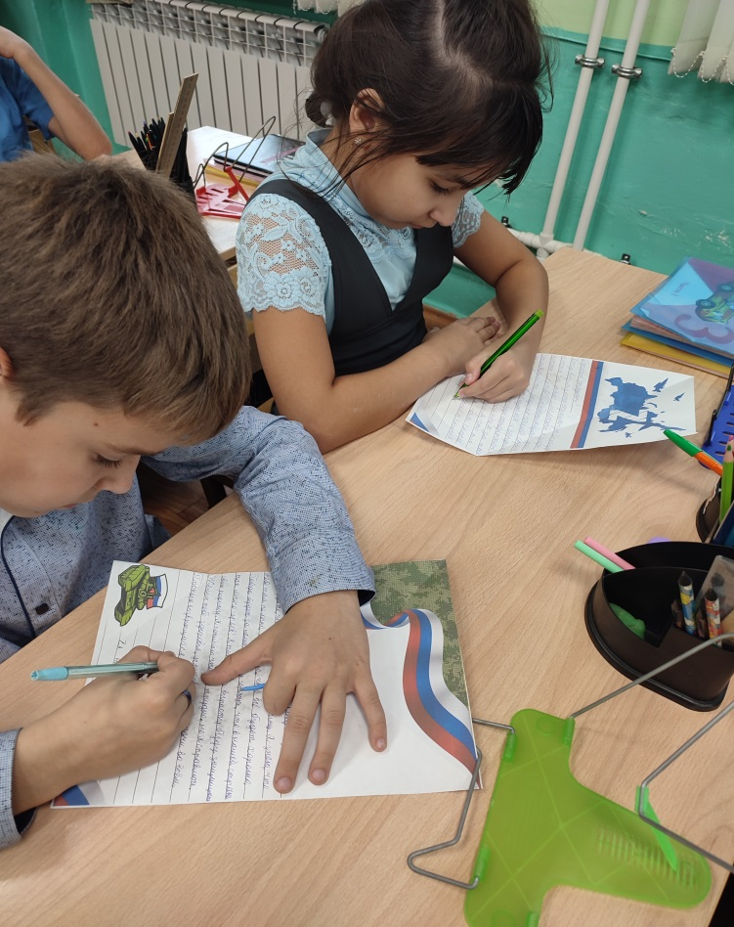
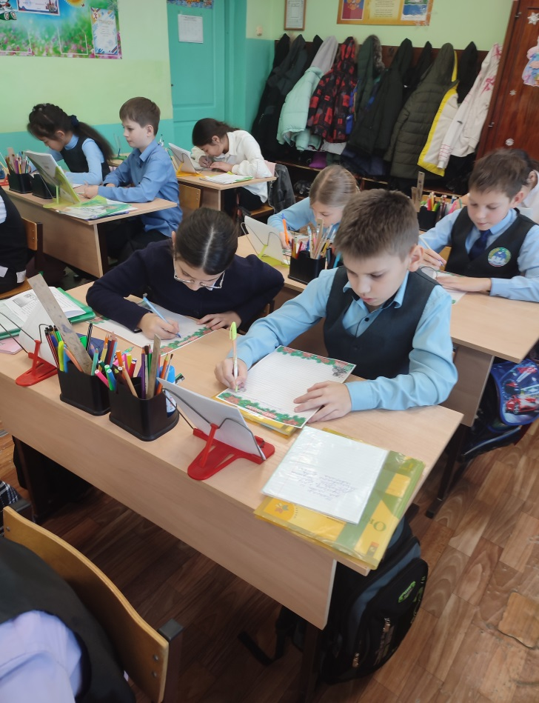
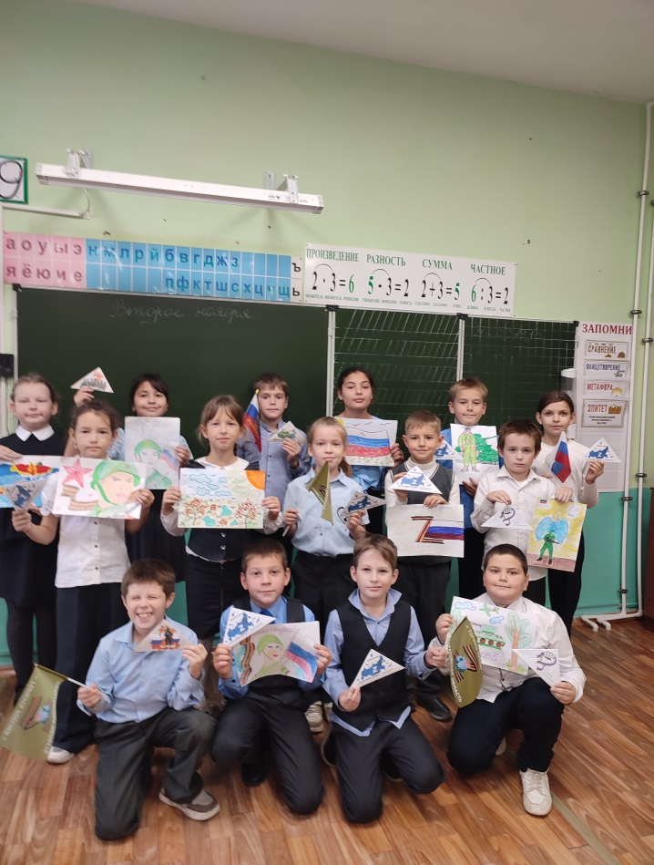
«Письмо другу» или «Письмо солдату»
Текст слайда презентации Саратовского областного института развития образования
Текст слайда презентации Саратовского областного института развития образования
Текст слайда презентации Саратовского областного института развития образования

Slide 21


Slide 22
С П А С И Б О З А В Н И М А Н И Е !

